Slide 1
TOÁN CAO CẤP A1
Chương 5 – CHUỖI SỐ & CHUỖI HÀM
ThS. LÊ HOÀNG TUẤN
Đại học Quốc gia Tp.HCM - Trường Đại học Công Nghệ Thông Tin http://www.uit.edu.vn

Slide 2
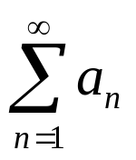
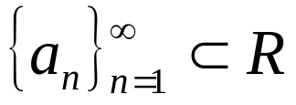
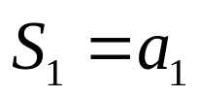
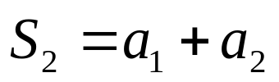

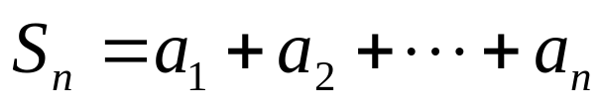
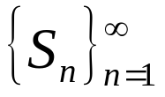

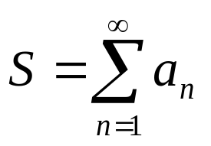
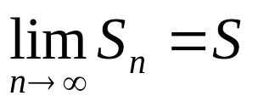
TOÁN CAO CẤP A1
Chương 5 – CHUỖI SỐ & CHUỖI HÀM
Định nghĩa
Xét
hay
(*)
Lúc này
được gọi là tổng riêng
Chuỗi (*) được gọi là hội tụ và có tổng
, nếu như
, và ký hiệu là
Ngược lại,
ta nói (*) phân kỳ
Đại học Quốc gia Tp.HCM - Trường Đại học Công Nghệ Thông Tin http://www.uit.edu.vn

Slide 3
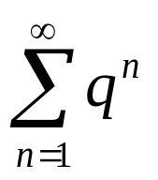
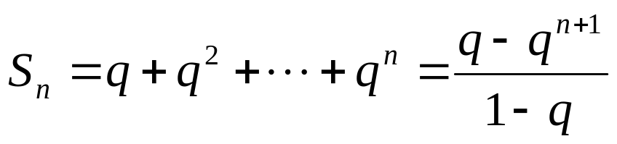
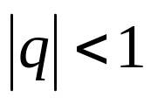
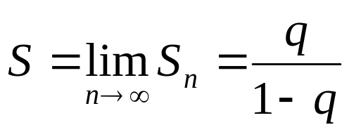
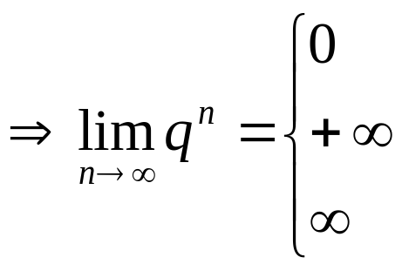




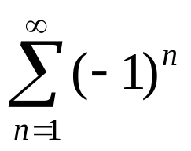
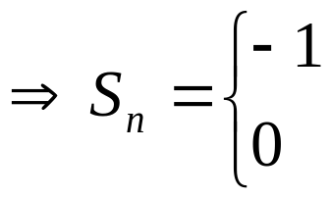

TOÁN CAO CẤP A1
Chương 5 – CHUỖI SỐ & CHUỖI HÀM
Ví dụ 1
Xét
( chuỗi hình học )
(1)
Ta có
nếu
chuỗi hội tụ
, và
nếu
chuỗi phân kỳ
nếu
chuỗi phân kỳ
Khi
nếu n lẻ
Khi
ta có chuỗi
nếu n chẵn
Đại học Quốc gia Tp.HCM - Trường Đại học Công Nghệ Thông Tin http://www.uit.edu.vn

Slide 4
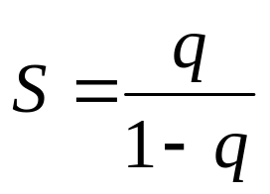
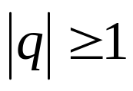
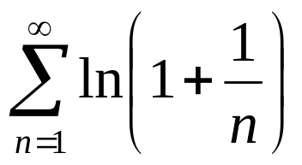
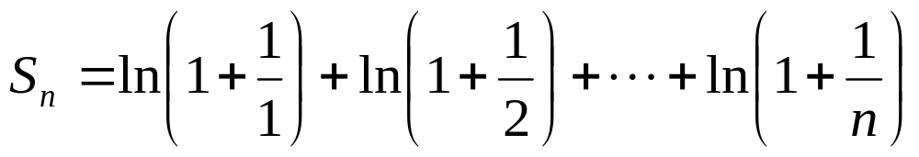
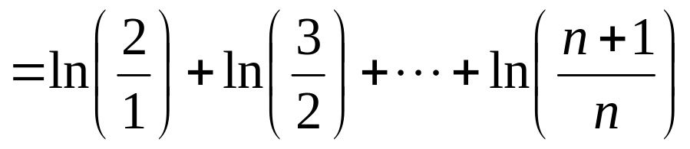
TOÁN CAO CẤP A1
Chương 5 – CHUỖI SỐ & CHUỖI HÀM
Kết luận
Chuỗi (1) hội tụ về
nếu
phân kỳ, nếu
Ví dụ 2
Xét chuỗi
(2)
Ta có
Đại học Quốc gia Tp.HCM - Trường Đại học Công Nghệ Thông Tin http://www.uit.edu.vn

Slide 5
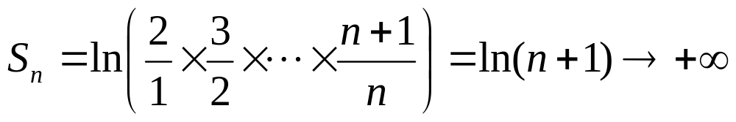
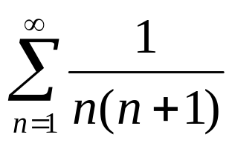
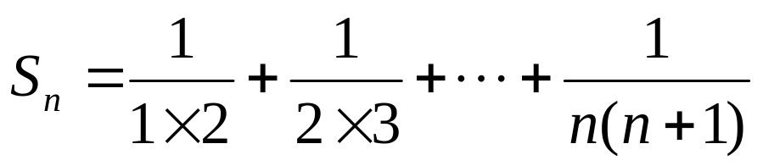
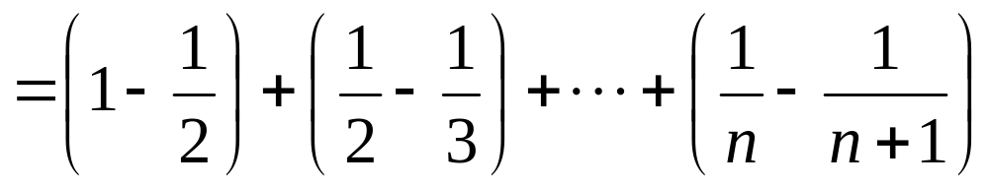
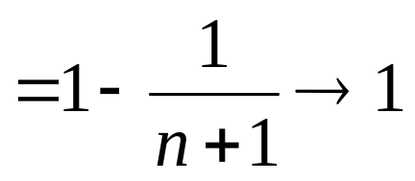
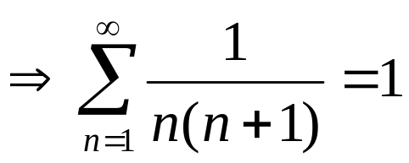
TOÁN CAO CẤP A1
Chương 5 – CHUỖI SỐ & CHUỖI HÀM
Suy ra
Kết luận:
chuỗi (2) phân kỳ
Ví dụ 3
Xét chuỗi
(3)
Ta có
Đại học Quốc gia Tp.HCM - Trường Đại học Công Nghệ Thông Tin http://www.uit.edu.vn

Slide 6
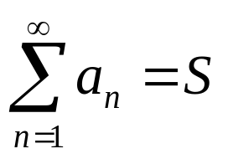
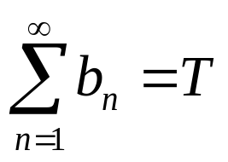
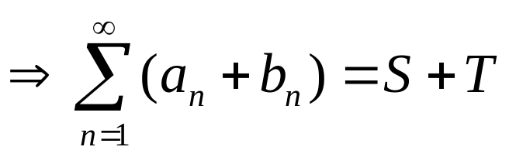
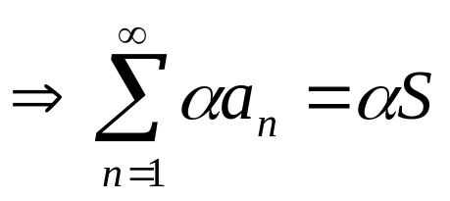

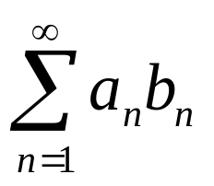
TOÁN CAO CẤP A1
Chương 5 – CHUỖI SỐ & CHUỖI HÀM
Một số tính chất của chuỗi
i) Giả sử
và
ii) Với
và
Các dấu hiệu hội tụ
Dấu hiệu Dirichlet
Xét chuỗi
(**)
Đại học Quốc gia Tp.HCM - Trường Đại học Công Nghệ Thông Tin http://www.uit.edu.vn

Slide 7
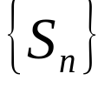

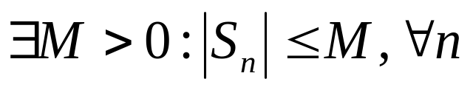
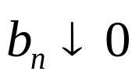




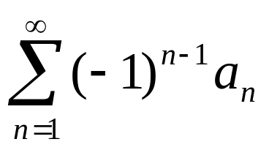
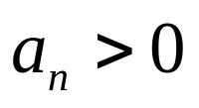
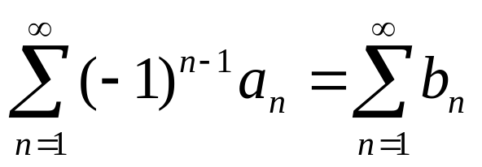
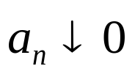
TOÁN CAO CẤP A1
Chương 5 – CHUỖI SỐ & CHUỖI HÀM
Lúc này
i) Dãy
của (*) bị chặn
ii) Nếu
khi
(**) hội tụ
Dấu hiệu Albel
i) (*) hội tụ
Nếu
(**) hội tụ
ii) chuỗi
đơn điệu, bị chặn
Dấu hiệu Lebnitz
Xét chuỗi đan dấu
(***)
, với
Nếu
thì
thỏa
(***) hội tụ
Đại học Quốc gia Tp.HCM - Trường Đại học Công Nghệ Thông Tin http://www.uit.edu.vn

Slide 8
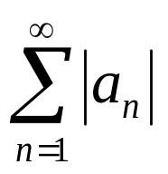

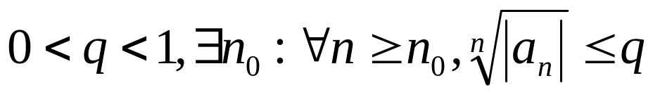
TOÁN CAO CẤP A1
Chương 5 – CHUỖI SỐ & CHUỖI HÀM
Hội tụ tuyệt đối
Xét chuỗi
(****)
Nếu (****) hội tụ
(*) hội tụ
, và lúc này ta gọi (*) là hội tụ tuyệt đối
Ngược lại, nếu (*) hội tụ, nhưng (****) phân kỳ
, thì lúc này ta gọi (*) là bán hội tụ (hội tụ có điều kiện)
Dấu hiệu Cauchy
i) Xét chuỗi (*)
: nếu
sao cho
(*) hội tụ tuyệt đối
Đại học Quốc gia Tp.HCM - Trường Đại học Công Nghệ Thông Tin http://www.uit.edu.vn

Slide 9
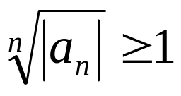

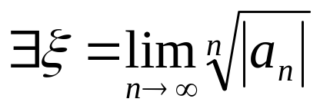

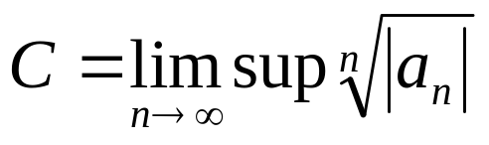




TOÁN CAO CẤP A1
Chương 5 – CHUỖI SỐ & CHUỖI HÀM
Dấu hiệu Cauchy (tt)
ii) Nếu
với vô số chỉ số n
(*) phân kỳ
Dấu hiệu Cauchy 2
(*) hội tụ tuyệt đối
Nếu
thì
(*) phân kỳ
Dấu hiệu Cauchy mở rộng
(*) hội tụ tuyệt đối
Đặt
thì
(*) phân kỳ
Lưu ý
khi
hay
không kết luận được gì!
Đại học Quốc gia Tp.HCM - Trường Đại học Công Nghệ Thông Tin http://www.uit.edu.vn

Slide 10
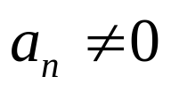

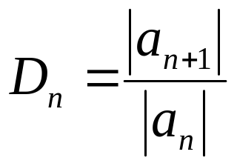

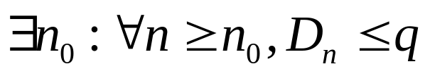
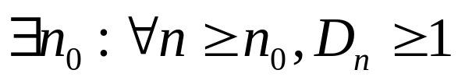
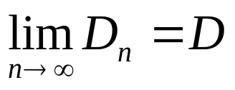
TOÁN CAO CẤP A1
Chương 5 – CHUỖI SỐ & CHUỖI HÀM
Dấu hiệu D’Alambert
Xét chuỗi (*), với
. Đến đây, ta gọi
là dãy
i) Nếu
và
(*) hội tụ tuyệt đối
ii) Nếu
(*) phân kỳ
Dấu hiệu D’Alambert 2
Nếu
có giới hạn
. Khi đó
Đại học Quốc gia Tp.HCM - Trường Đại học Công Nghệ Thông Tin http://www.uit.edu.vn

Slide 11


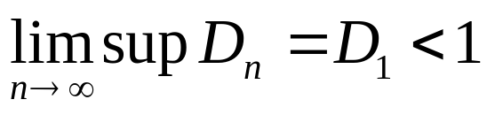
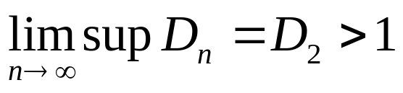



TOÁN CAO CẤP A1
Chương 5 – CHUỖI SỐ & CHUỖI HÀM
Dấu hiệu D’Alambert 2 (tt)
(*) hội tụ
Nếu
(*) phân kỳ
Hệ quả
(*) hội tụ tuyệt đối
Nếu
(*) phân kỳ
Chuỗi số dương
Xét chuỗi các số hạng
, với
Lúc này, ta có
(A)
Đại học Quốc gia Tp.HCM - Trường Đại học Công Nghệ Thông Tin http://www.uit.edu.vn

Slide 12






TOÁN CAO CẤP A1
Chương 5 – CHUỖI SỐ & CHUỖI HÀM
Do tính chất dãy các tổng riêng
tăng
Nên ta có định lý
: chuỗi (A) hội tụ
bị chặn trên
Định lý so sánh 1
Xét chuỗi
, với
(B)
, và giả sử
Lúc này
i) Nếu (B) hội tụ
(A) hội tụ
ii) Nếu (A) phân kỳ
(B) phân kỳ
Định lý so sánh 2
Giả sử
, và
thì ta có
Đại học Quốc gia Tp.HCM - Trường Đại học Công Nghệ Thông Tin http://www.uit.edu.vn

Slide 13







TOÁN CAO CẤP A1
Chương 5 – CHUỖI SỐ & CHUỖI HÀM
Khi đó
i) Nếu
thì (B) hội tụ
(A) hội tụ
ii) Nếu
thì (A) và (B) cùng hội tụ
( hoặc cùng phân kỳ )
(A) hội tụ
(B) hội tụ
iii) Nếu
thì
(B) phân kỳ
(A) phân kỳ
Dấu hiệu tích phân Cauchy - Maclaurin
Xét chuỗi
, với
là giá trị của hàm
tại n
Nếu
(C)
Đại học Quốc gia Tp.HCM - Trường Đại học Công Nghệ Thông Tin http://www.uit.edu.vn

Slide 14









TOÁN CAO CẤP A1
Chương 5 – CHUỖI SỐ & CHUỖI HÀM
Thỏa
giảm trên
Khi đó
(C) hội tụ hay phân kỳ cùng với tích phân suy rộng
Ví dụ 1
Cho chuỗi số
Hỏi chuỗi này có hội tụ hay không?
Ta dùng hàm
trên
Do hàm
tăng
giảm
. Vậy, để xét chuỗi trên
ta xét tích phân suy rộng
Đại học Quốc gia Tp.HCM - Trường Đại học Công Nghệ Thông Tin http://www.uit.edu.vn

Slide 15







TOÁN CAO CẤP A1
Chương 5 – CHUỖI SỐ & CHUỖI HÀM
Đặt
phân kỳ
Suy ra, chuỗi
phân kỳ
Ví dụ 2
Cho chuỗi số
()
Hỏi chuỗi này có hội tụ hay không?
Ta dùng hàm
trên
Nếu
tăng
() phân kỳ
Đại học Quốc gia Tp.HCM - Trường Đại học Công Nghệ Thông Tin http://www.uit.edu.vn

Slide 16








TOÁN CAO CẤP A1
Chương 5 – CHUỖI SỐ & CHUỖI HÀM
Nếu
thì ta xét tích phân
hội tụ nếu
phân kỳ nếu
Kết luận
hội tụ khi
()
phân kỳ khi
, và
Chuỗi lũy thừa
Xét chuỗi
(1)
, và
(2)
( tâm tại
)
( tâm tại
)
Đại học Quốc gia Tp.HCM - Trường Đại học Công Nghệ Thông Tin http://www.uit.edu.vn

Slide 17
















TOÁN CAO CẤP A1
Chương 5 – CHUỖI SỐ & CHUỖI HÀM
Bổ đề Albel
Nếu (2) hội tụ tại một điểm
, thì nó sẽ hội tụ tuyệt đối
tại một khoảng mở
, với
(
|
)
Ngoài ra,
nếu (2) phân kỳ tại
(2) phân kỳ tại
, với
|
|
|
////////////////////////////
Đặt
(2) hội tụ
, thì
i) Nếu
, nghĩa là
(2) hội tụ
Đại học Quốc gia Tp.HCM - Trường Đại học Công Nghệ Thông Tin http://www.uit.edu.vn

Slide 18














TOÁN CAO CẤP A1
Chương 5 – CHUỖI SỐ & CHUỖI HÀM
ii) Nếu
(2) phân kỳ
, và
được gọi là bán kính hội tụ
Định lý
(2) hội tụ tuyệt đối
, nếu
Nếu
, thì
(2) phân kỳ
, nếu
Nếu
thì (2) hội tụ tại
Nếu
thì (2) hội tụ tại bất kỳ
Công thức Cauchy - Hadamard
, nếu
Đặt
, nếu
(bán kính hội tụ)
, nếu
Đại học Quốc gia Tp.HCM - Trường Đại học Công Nghệ Thông Tin http://www.uit.edu.vn

Slide 19




TOÁN CAO CẤP A1
Chương 5 – CHUỖI SỐ & CHUỖI HÀM
Hệ quả
Nếu
, suy ra
( phép thử Cauchy )
Phép thử D’Alambert
Nếu
, thì
( giới hạn đó chính là bán kính hội tụ )
Đại học Quốc gia Tp.HCM - Trường Đại học Công Nghệ Thông Tin http://www.uit.edu.vn

Slide 20

TOÁN CAO CẤP A1
Chương 5 – CHUỖI SỐ & CHUỖI HÀM
Xin chaân thaønh cảm ơn
Đại học Quốc gia Tp.HCM - Trường Đại học Công Nghệ Thông Tin http://www.uit.edu.vn

